Slide 1
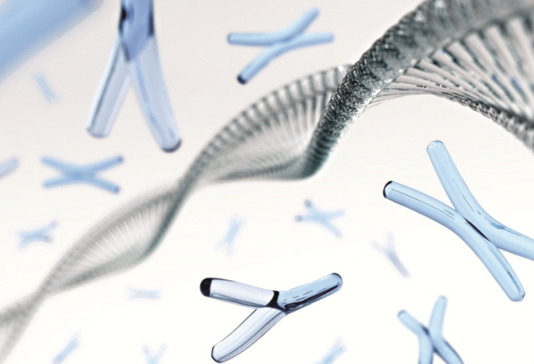
КАРІОТИП ЛЮДИНИ. ХРОМОСОМНИЙ АНАЛІЗ

Slide 2
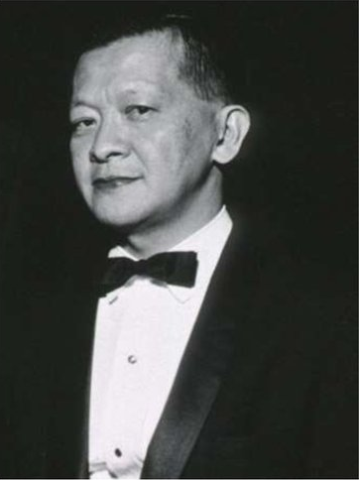
Джо Хін Тіо (1919–2001) – американський генетик, який уперше розпізнав нормальну кількість хромосом у клітинах людини. Ця подія відбулася 22 грудня 1955 р. в Інституті генетики Лундського університету в Швеції, куди науковець був запрошений для досліджень. До цієї дати вважалося, що в клітинах Homo sapiens, як і в шимпанзе та горили, є 48 хромосом.

Slide 3
Каріотип – це хромосомний набір людини – генетичний паспорт, який не змінюється протягом всього життя. У нормі каріотип людини має 46 хромосом (по 23 хромосоми від кожного з батьків).
Характеризується:
специфічністю,
стабільністю,
парністю,
індивідуальністю
наступністю

Slide 4
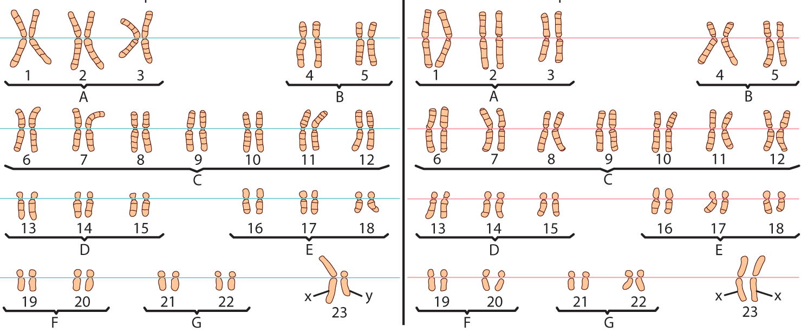
Для дослідження особливостей каріотипу людини її хромосоми розташовують у вигляді ідіограми.
У 1960 р. було розроблено першу Денверську міжнародну класифікацію хромосом людини.
1 2
Ідіограма людини: 1 – чоловіча стать; 2 – жіноча стать

Slide 5
У нормі каріотип людини складаться із 46 хромосом, з них 44 аутосоми (22 пари), що мають однакову будову в чоловічому й жіночому організмах, та одна пара статевих хромосом (XY – у чоловіків і XX – у жінок). Хромосомна формула жіночого каріотипу – 44А+ХХ, чоловічого – 44+XY. Такий каріотип залишається незмінним упродовж усього життя. Відомо, що подвійна доза генних продуктів Х-хромосоми є смертельною для організму. Через те в жіночих клітинах виник спеціальний механізм, що забезпечує постійне перебування однієї Х-хромосоми в інактивованому стані у вигляді тільця Барра (або статевого Х-хроматину). Вона інактивується ще в ранньому ембріогенезі до розвитку статевих залоз.

Slide 6
Хромосоми– структури клітин еукаріотів, що забезпечують збереження, розподіл та передачу спадкової інформації.
Формуються із хроматину під час поділу клітини.
Хроматин – комплекс ДНК з білками, що формує хромосоми.
Основна частка в складі хроматину припадає на ДНК й ядерні білки-гістони, що утворюють дезоксирибонуклеопротеїнові комплекси. Нуклеопротеїновий комплекс з однією молекулою ДНК і є хромосомою.

Slide 7
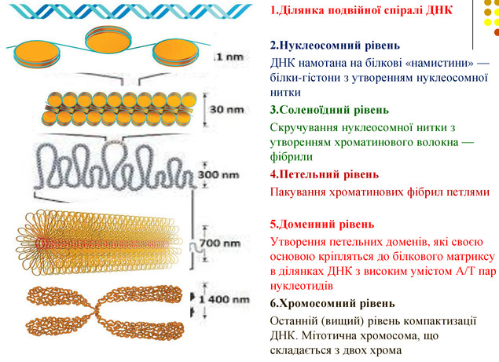

Slide 8
Два функціональні стани хроматину:
еухроматин (хроматин упакований нещільн- деконденсований);
гетерохроматин (щільно упакований, або конденсований).
Основними рівнями організації хроматину в ядрі клітин є нуклеосомний, нуклеомерний, хромомерний, хроматидний та хромосомний.

Slide 9
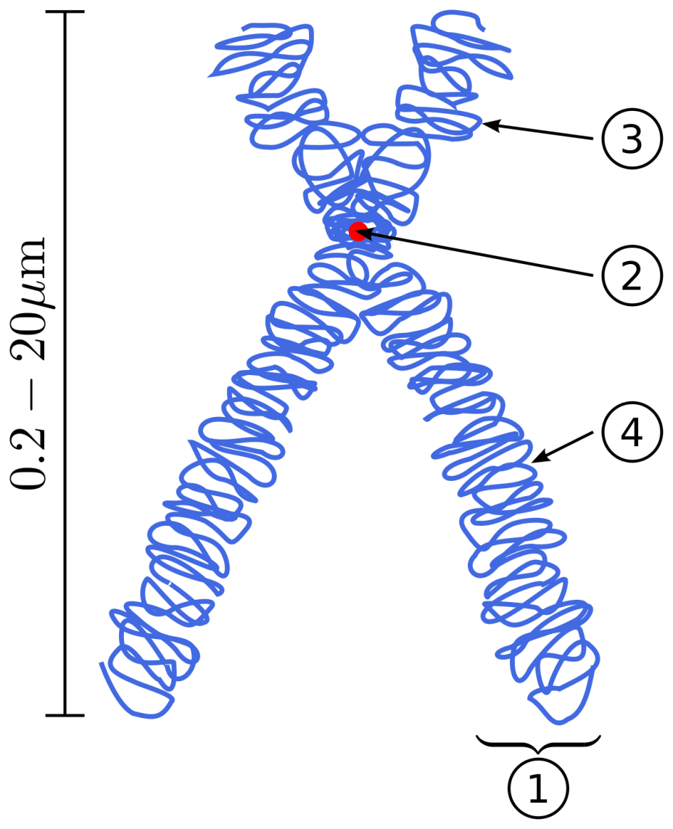
Хромосомний рівень організації хроматину виникає безпосередньо перед поділом клітин. Формуються однохроматидні хромосоми, що після реплікації ДНК стають двохроматидними. Перед поділом у клітинах людини міститься 46 двохроматидних хромосом. Хроматиди (1) поєднуються в ділянці первинної перетяжки, де розташована центромера (2) – невелика ділянка, що поділяє хромосому на дві частини, утворюючи при цьому довге плече (4) і коротке плече (3) з теломерами (5)
5
Схема будови
мітотичної хромосоми

Slide 10
ХРОМОСОМНИЙ АНАЛІЗ – це дослідження й аналіз морфології, кількості й структури окремих хромосом або каріотипу в цілому. Дослідження хромосом є основою цитогенетичного методу дослідження спадковості.
У людини найзручнішим об'єктом для аналізу є культивовані в спеціальному розчині лімфоцити периферійної крові (метод культури клітин).
Кожна хромосома при застосуванні методу класичного каріотипування по своїй довжині диференціюється на темні та світлі смуги – диски.
Метод спектрального каріотипування дає змогу маркувати кожну із хромосом і водночас досліджувати увесь каріотип. Останнім часом у хромосомному аналізі для виявлення хромосомних мутацій використовують метод флуоресцентної гібридизації, який полягає у фарбуванні хромосом флуоресцентними барвниками, що зв’язуються зі специфічними ділянками хромосом.

Slide 11
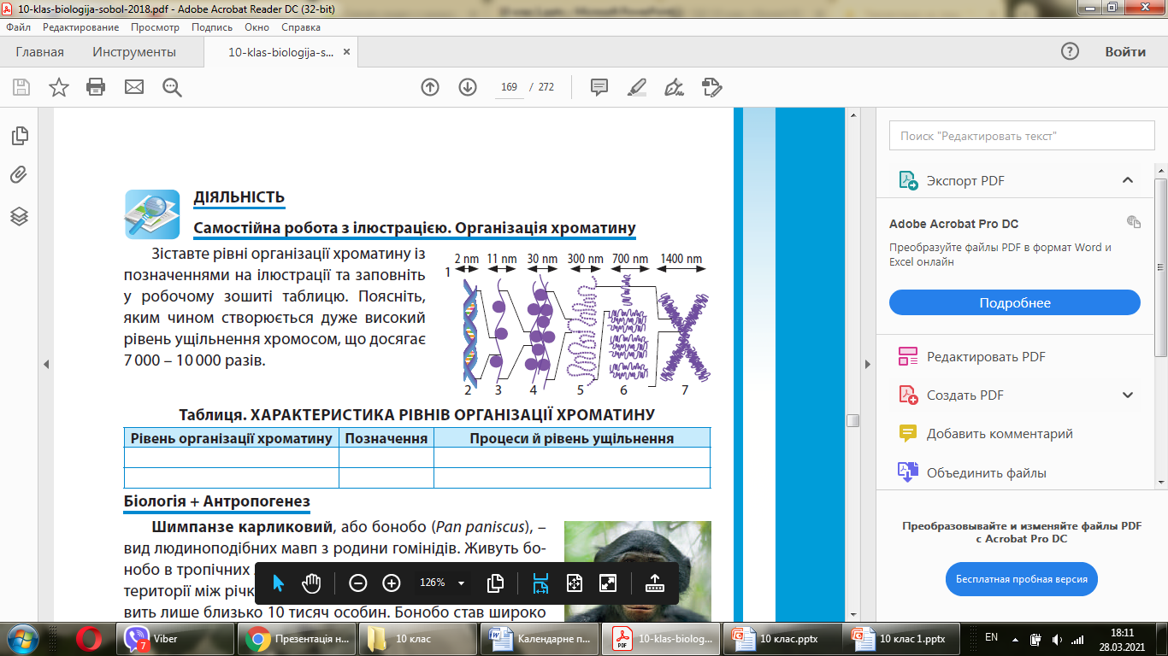

Slide 12
